Slide 1
Interrupt
姓名:林宸毅
日期:11/6

Slide 2
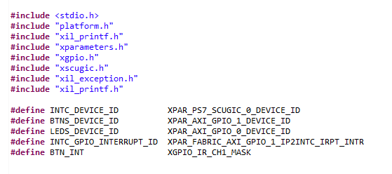
ISR與主程式
加入函式庫
中斷函式庫
圖1.函式庫與宣告

Slide 3
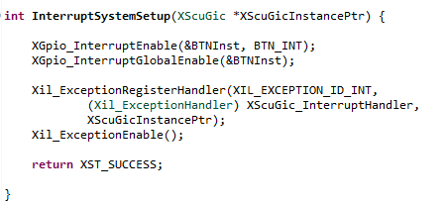
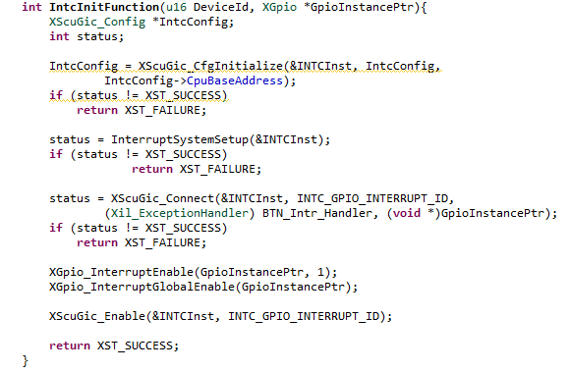
ISR與主程式
設定中斷系統
圖2.設定中斷
圖3.設定中斷

Slide 4
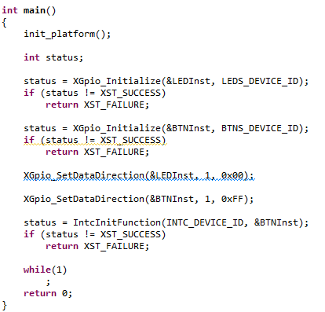
ISR與主程式
main程式內容: 無窮迴圈計數LED顯示
圖4.主程式

Slide 5
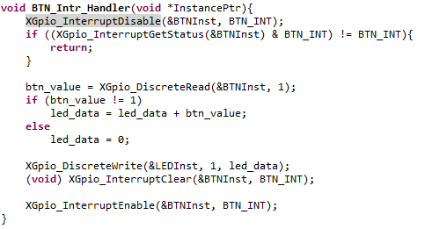
ISR與主程式
ISR內容:LED的閃爍
圖5.ISR

Slide 6
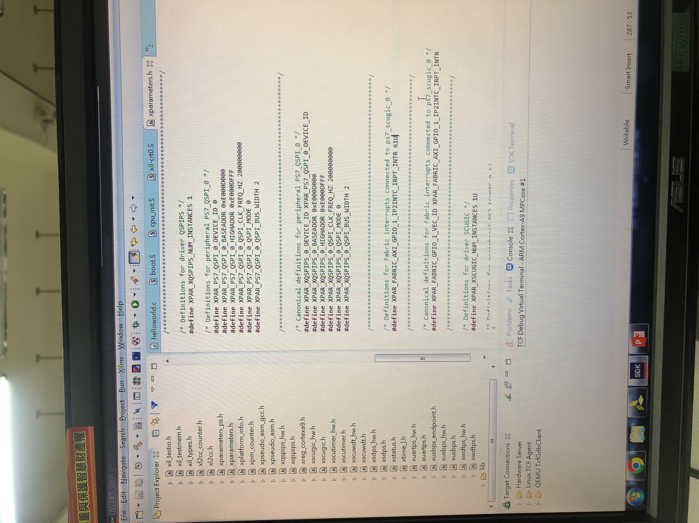
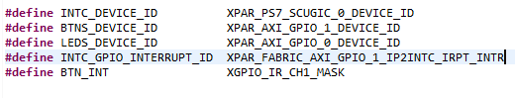
IRQ編號
IRQ編號:61
圖6.IRQ編號

Slide 7
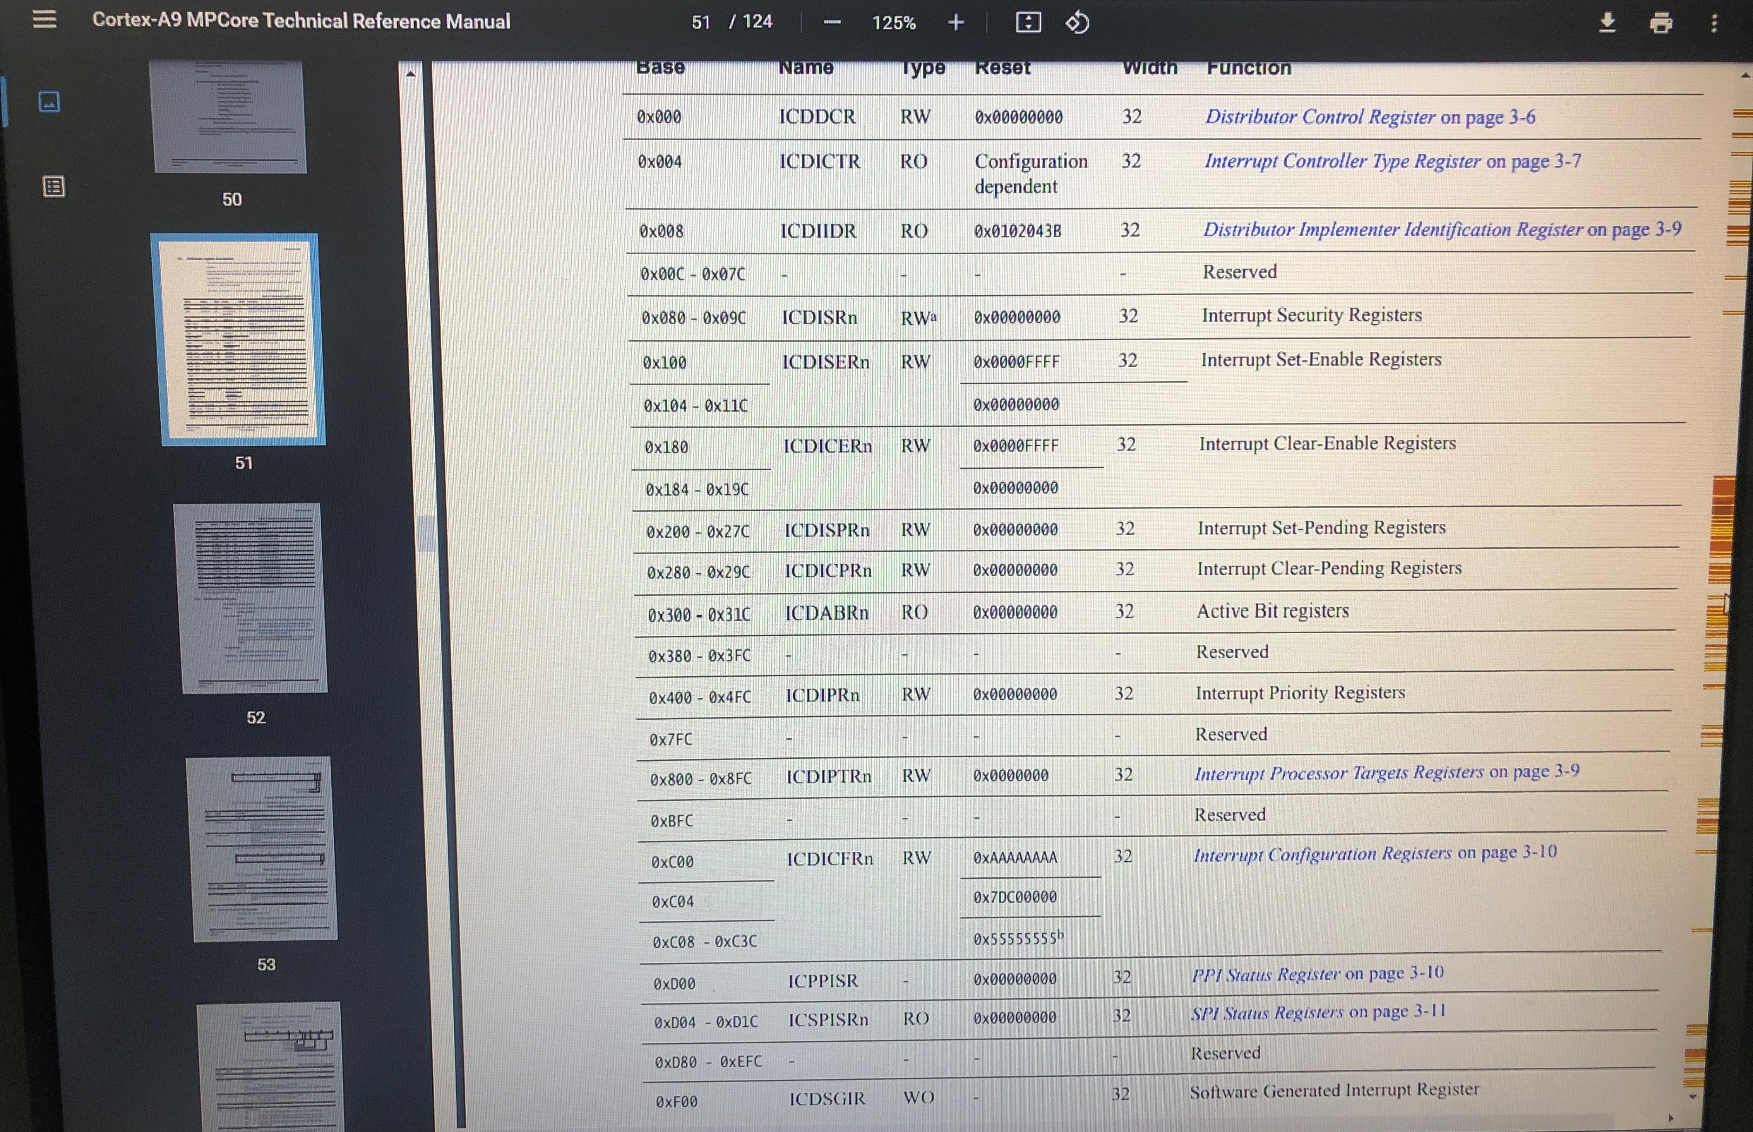
中斷相關暫存器
中斷相關暫存器
手冊名稱:Cortex-A9 MPCore Technical Reference Manual
圖7.相關暫存器

Slide 8
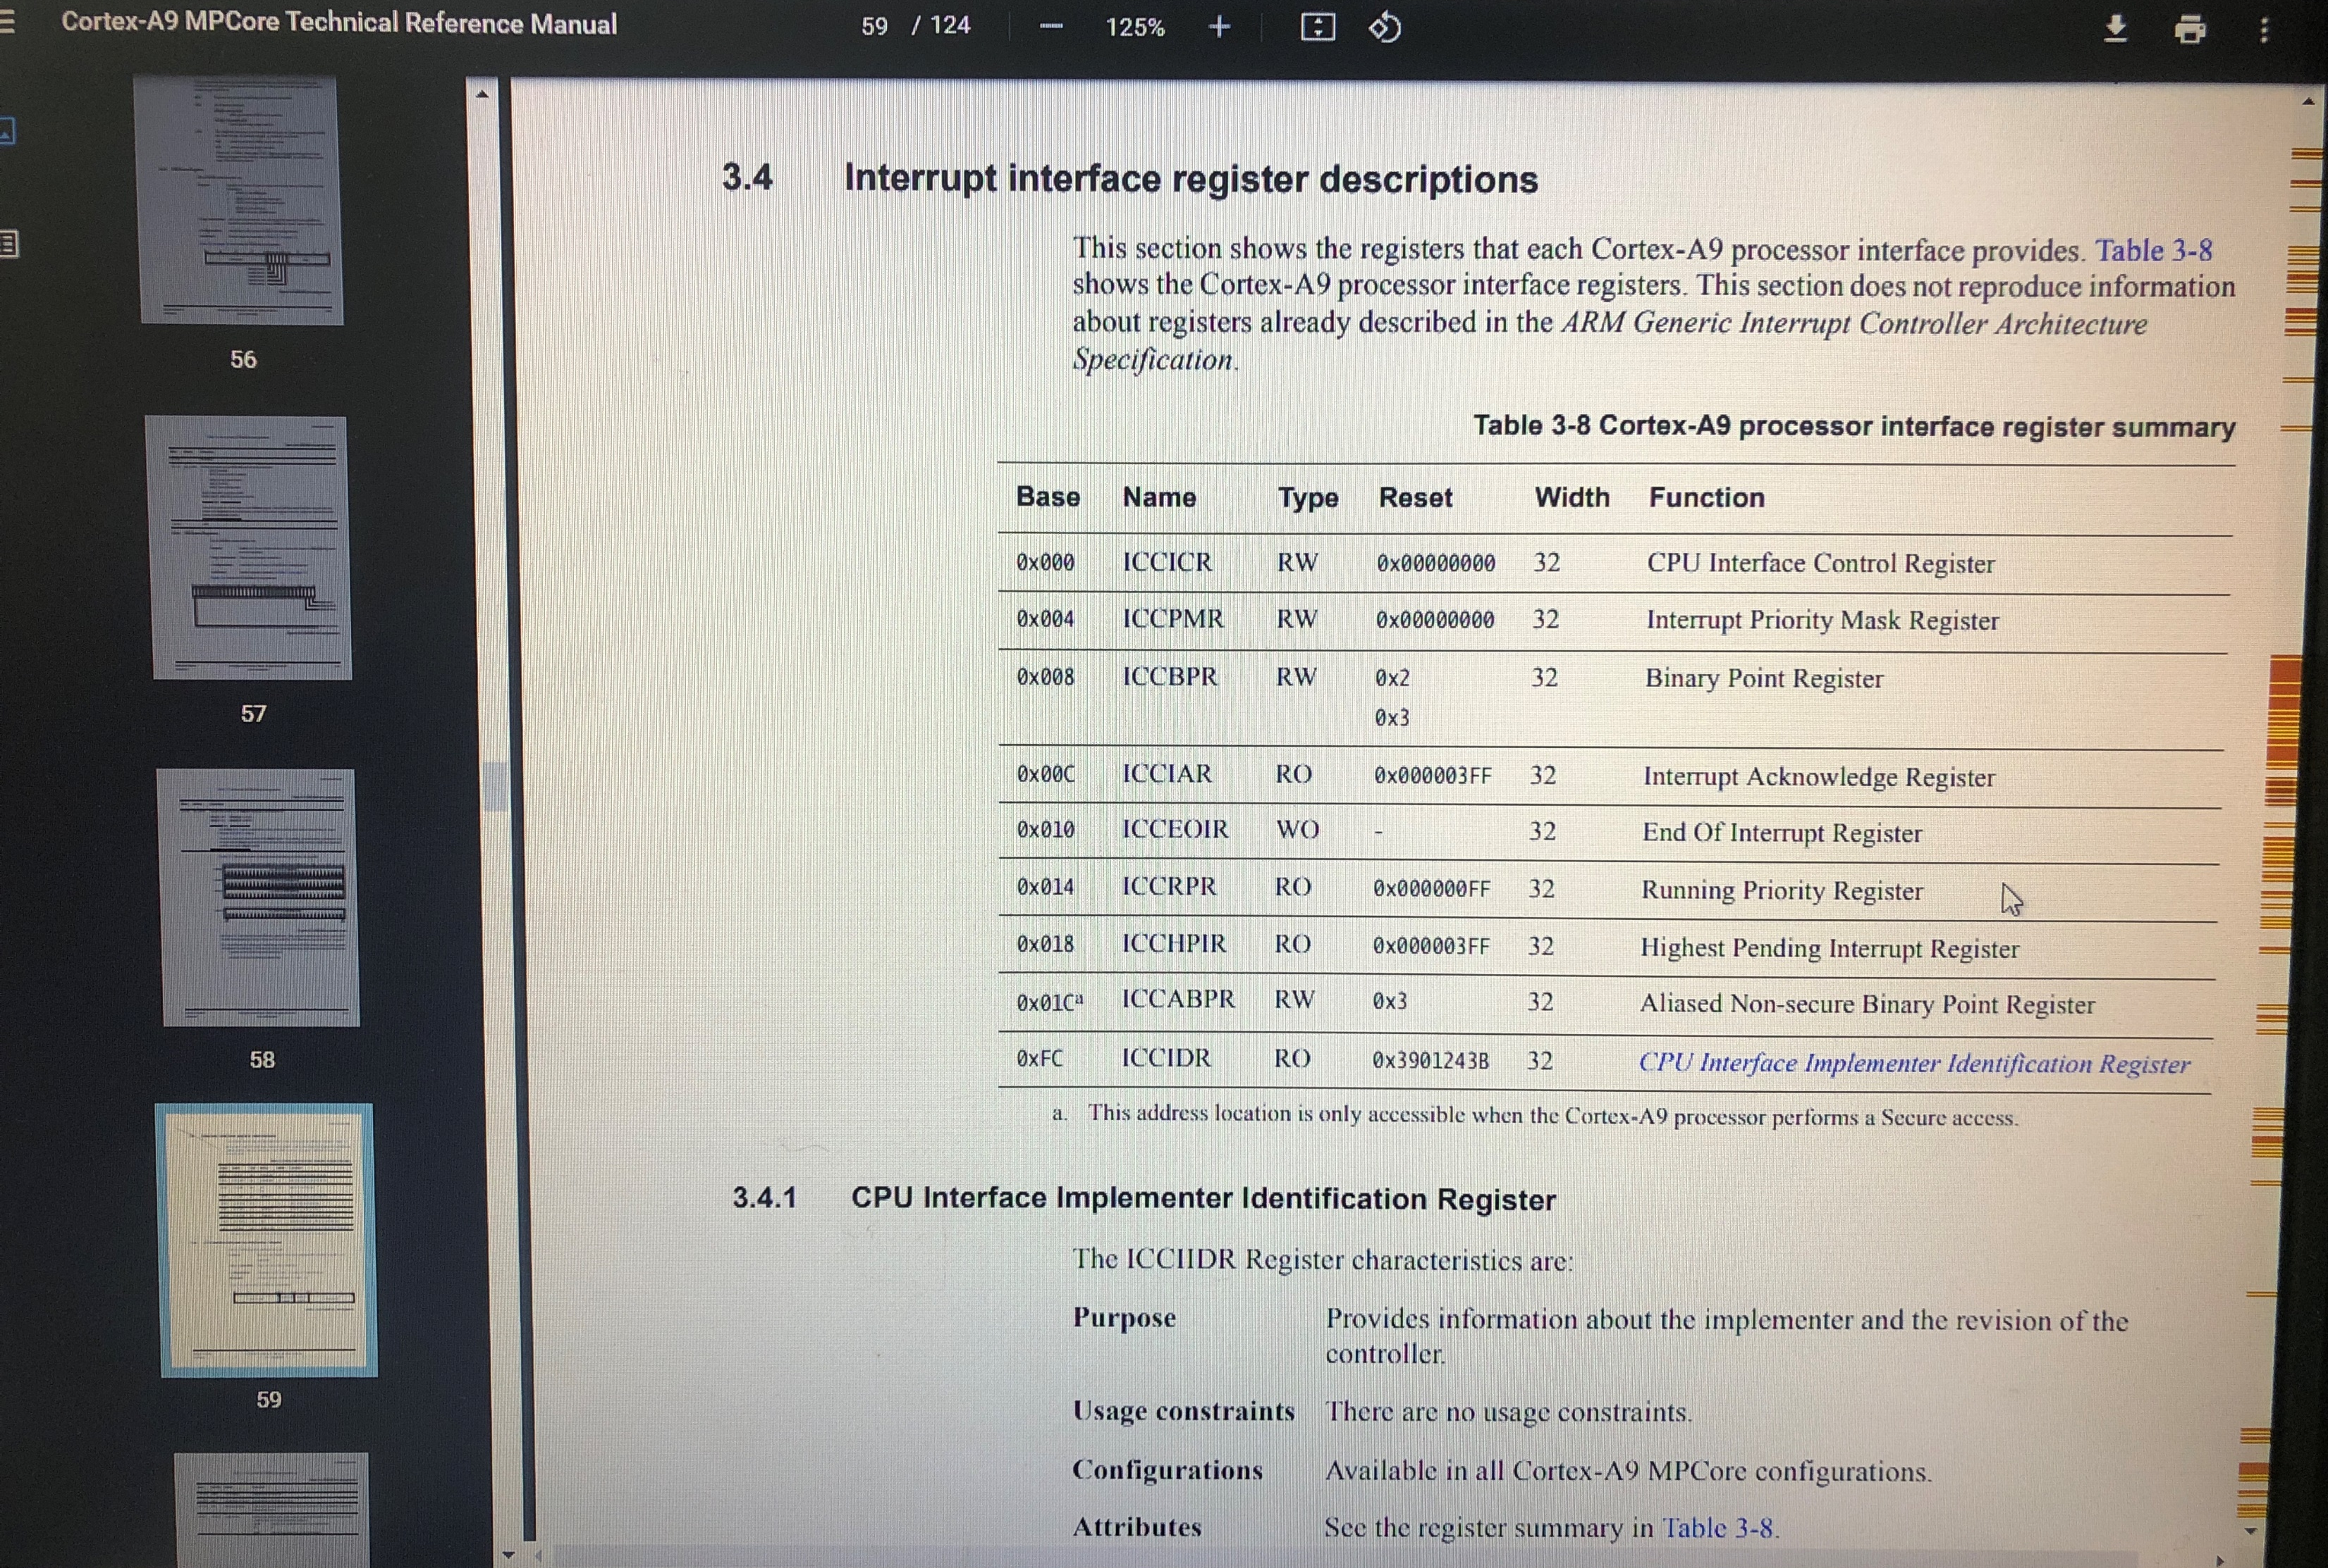
中斷相關暫存器
中斷相關暫存器
手冊名稱:Cortex-A9 MPCore Technical Reference Manual
圖8.相關暫存器

